Slide 1
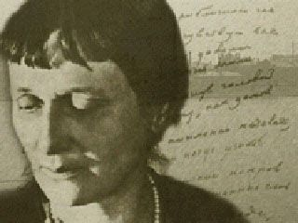
Анна Ахматова
Жизнь и творчество

Slide 2
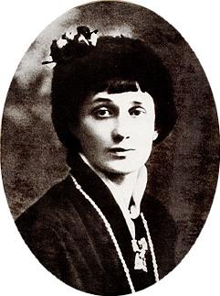
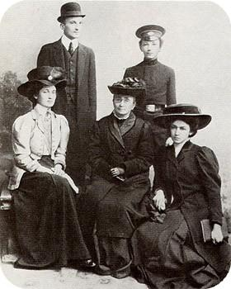
Анна Андреевна Ахматова (фамилия при рождении - Горенко) - одна из крупнейших русских поэтов XX века, писатель, литературовед, литературный критик, переводчик.
Родилась 11 июня 1889 года в одесском районе Большой Фонтан в семье потомственного дворянина, инженера-механика флота в
отставке Андрея Антоновича Горенко (1848-1915),
ставшего (после переезда в столицу) коллежским асессором, чиновником для особых поручений Госконтроля.
Её мать, Инна Эразмовна Стогова (1856-1930), состояла в отдалённом родстве с Анной Буниной, считающейся первой русской поэтессой.
Семья Горенко: Инна Эразмовна и дети Виктор, Андрей, Анна, Ия. 1909 г.

Slide 3
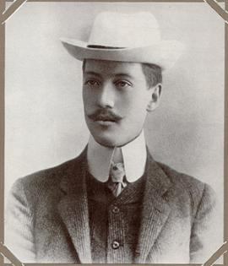
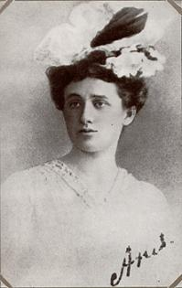
Ахматова вспоминала, что училась читать по азбуке Льва Толстого. В пять лет, слушая, как учительница занималась со старшими детьми, она научилась говорить по-французски.
Первое стихотворение Ахматова написала в 11 лет. Она вспоминала:
«
Стихи начались для меня не с Пушкина и Лермонтова, а с Державина ("На рождение порфирородного отрока") и Некрасова ("Мороз Красный нос"). Эти вещи знала наизусть моя мама.
»
Училась Анна Андреевна в Царскосельской Мариинской гимназии. По ее словам, "сначала плохо, потом гораздо лучше, но всегда неохотно".
В Царском селе она в 1903 году познакомилась со своим будущим мужем - Николаем Гумилевым. Он был частым гостем в доме её подруги, Валерии Сергеевны Тюльпановой. Детское увлечение Анны Гумилевым переросло в любовь.
Н. Гумилев. Начало 1900-х годов,
Анна Ахматова. Евпатория. 1905-1906 годы.

Slide 4
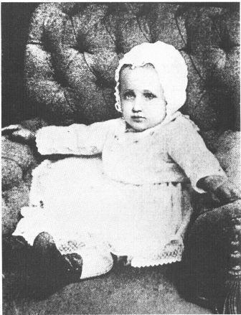
В 1890 году семья переехала в Царское Село. Здесь Ахматова стала ученицей Мариинской гимназии, но каждое лето проводила под Севастополем, где за смелость и своенравие получила прозвище «дикая девочка». По её собственным словам:
«
Я получила прозвище «дикая девочка», потому что ходила босиком, бродила без шляпы и т.д., бросалась с лодки в открытое море, купалась во время шторма, и загорала до того, что сходила кожа, и всем этим шокировала провинциальных севастопольских барышень.
»
Вспоминая детство, поэтесса писала:
«
Мои первые воспоминания — царскосельские: зелёное, сырое великолепие парков, выгон, куда меня водила няня, ипподром, где скакали маленькие пёстрые лошадки, старый вокзал и нечто другое, что вошло впоследствии в «Царскосельскую оду». Каждое лето я проводила под Севастополем, на берегу Стрелецкой бухты, и там подружилась с морем. Самое сильное впечатление этих лет — древний Херсонес, около которого мы жили.
А. Ахматова. Коротко о себе.
»
Анна Ахматова в детстве.

Slide 5
В 1905 году Инна Эразмовна после развода с мужем, забрав детей, переехала в Крым. Целый год они жили в Евпатории, где Анна дома проходила курс предпоследнего класса гимназии. "...Я тосковала по Царскому Селу и писала великое множество беспомощных стихов".
С 1906 года Анна жила у родственников в Киеве, где проходила последний класс Фундуклеевской гимназии, и в 1907 году поступила на Высшие женские курсы. Курс был университетский, преподавали профессора. Но помещались курсы вне стен университета св. Владимира - правительство смотрело косо на высшее женское образование. Анна стала студенткой юридического факультета.
Живейший интерес вызвало изучение латыни. Знакомство с древними авторами, с латинской поэзией и прозой, по-видимому, не прошло для нее бесследно. Охотно штудировала молодая "юристка" историю права, римские кодексы.
Первые два курса училась с увлечением. Потом пошли узкопрактические предметы, связанные с судебным делом, и интерес потух. В это же время она переписывалась с уехавшим в Париж Гумилевым, и впервые было опубликовано ее стихотворение "На руке твоей много блестящих колец..." в парижском русском еженедельнике "Сириус" (издатель Н. Гумилев).

Slide 6
Николай несколько раз делал Анне предложение, однако она отказывалась, пока, наконец, весной 1910 года не согласилась на брак. Анна Горенко и Николай Гумилев были обвенчаны в Николаевской церкви села Никольская слободка под Киевом.
Их медовый месяц прошел в Париже. После свадебного путешествия Ахматова с мужем поехали в Слепнево, тверское имение свекрови А. И. Гумилевой. После 1910 года, приехав в Петербург, Анна Андреевна к Юридическим дисциплинам не вернулась, став слушательницей Высших Историко-литературных курсов Раева. В это время она уже писала стихи, вошедшие в ее первую книгу.
С 1910-х годов началась активная литературная деятельность Ахматовой. В это время начинающая поэтесса познакомилась с Блоком, Бальмонтом, Маяковским. Свое первое стихотворение под псевдонимом Анна Ахматова она опубликовала в двадцатилетнем возрасте, а в 1912 году вышел первый сборник стихов "Вечер".
Своим именем Анна Андреевна всегда очень гордилась и даже выразила это чувство в стихотворных строчках: "В то время я гостила на земле. Мне дали имя при крещенье Анна, сладчайшее для губ людских и слуха" - так гордо и торжественно писала она о своей юности. Гораздо менее известно, что когда молодая поэтесса поняла свое предназначение, то не кто иной, как отец Андрей Антонович запретил ей подписывать свои стихотворения фамилией Горенко. Тогда Анна и взяла фамилию своей прабабушки - татарской княгини Ахматовой.
Notes:
В Париже Анна познакомилась с Модильяни, который создал несколько карандашных набросков ее портрета. Русская интеллигенция была настолько оторвана от западной, что Ахматова узнала о посмертной славе этого нищего итальянского гения лишь перед II Мировой войной.

Slide 7
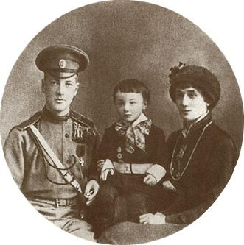
Сразу же после издания сборника "Вечер" Ахматова и Гумилев совершили новое путешествие, на сей раз по Италии, а осенью того же 1912 года у них родился сын, которому дали имя Лев.
Писатель Корней Чуковский, познакомившийся с Ахматовой в это время, так описывал поэтессу:
«
Тоненькая, стройная, изящная, она ни на шаг не отходила от мужа, молодого поэта Н. С. Гумилева, который тогда же, при первом знакомстве, назвал ее своей ученицей. То было время ее первых стихов и необыкновенных, неожиданно шумных триумфов.
»
Анна Ахматова и Николай Гумилев с сыном Левой. 1915 год.

Slide 8
В 1917 году у нее вышел сборник "Белая стая". Маяковский так сказал о ее творчестве:
«
Стихи Ахматовой монолитны и выдержат давление любого голоса, не дав трещины". Мнение самой Анны Андреевны о сборнике "Белая стая" было таково: "К этой книге читатели и критики не справедливы. Почему-то считалось, что она имела меньше успеха, чем "Четки". Этот сборник появился при еще более грозных обстоятельствах. Транспорт замирал - книгу нельзя было послать даже в Москву, она вся разошлась в Петрограде. Журналы закрывались, газеты тоже. Поэтому в отличие от "Четок" у "Белой стаи" не было шумной прессы. Голод и разруха росли с каждым днем. Как ни странно, ныне все эти обстоятельства не учитываются.
»
В том же году она проводила Н. Гумилева за границу, в Русский экспедиционный корпус и в 1918 году, когда он вернулся из Лондона в Петроград, окончательно порвала с Николаем отношения. В последний раз вместе они поехали на Троицу к сыну в Бежецк. В 1918 они развелись.

Slide 9
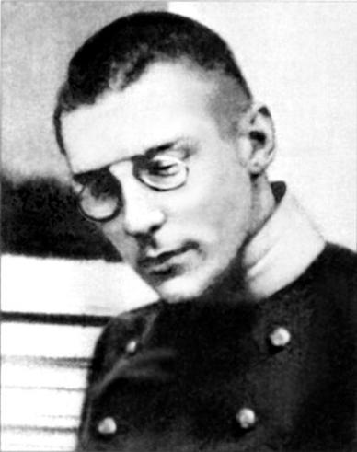
Вторым мужем Ахматовой стал ассириолог, знаток Древнего Востока, Владимир Казимирович Шилейко. Они познакомились осенью 1918 года в Шереметевском дворце. Сначала жили в Москве, в 3-м Зачатьевском переулке, но вскоре переехали в Петербург, в квартиру в Мраморном дворце. К Ахматовой и Шилейко в их жилище в Мраморном Дворце несколько раз приходил Гумилев и приводил с собой сына.
Владимир Казимирович Шилейко
Судьба первого мужа Ахматовой трагична. Н. Гумилев расстрелян в 1921 г. по обвинению в контрреволюционном заговоре.

Slide 10
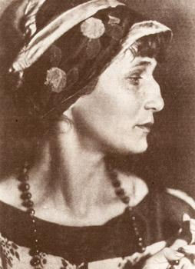
В 1918 году распавшийся в годы войны "Цех поэтов" был восстановлен. К возрожденному "Цеху" Ахматова не примкнула. С акмеизмом ей стало не по пути. Причины были достаточно серьезны: поэтические позиции Ахматовой и акмеизма далеко не совпадали с самого начала.
Октябрьскую революцию поэтесса не приняла. Ибо, как она писала, "все расхищено, продано; все голодной тоскою изглодано". Но Россию не покинула, отвергнув "утешные" голоса, звавшие на чужбину, где оказались многие ее современники.
Первые послереволюционные годы Ахматовой были отмечены острыми лишениями и отдалением от литературной среды. Однако после развода с Шилейко, смерти Блока и расстрела Гумилева осенью 1921 года она вернулась в "мир живых людей", начала участвовать в литературных вечерах, в работе писательских организаций, публикуется в периодических изданиях. В этом же году читатели увидели ещё два сборника её стихов: "Подорожник" и "Anno Domini".
Анна Ахматова. 1920-е годы

Slide 11
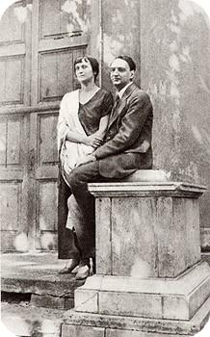
Декабрь 1922 года ознаменовался новым поворотом в личной жизни Ахматовой. Она в третий раз вышла замуж, за искусствоведа и музейщика Николая Николаевича Пунина. Осенью 1923 года переселилась к нему, во внутренний (садовый) флигель Шереметевского дворца - Фонтанного Дома, но продолжала бывать и в Мраморном дворце, у Шилейко, заботясь и о нем, и о его собаке.
В 1924 новые стихи Ахматовой публиковались в последний раз перед многолетним перерывом. На ее имя был наложен негласный запрет, в печати появлялись только переводы.
27 октября 1935 были арестованы Н. Пунин и Лев Николаевич Гумилев - сын Ахматовой, из-за чего она срочно выехала в Москву. Здесь 30 октября Анна Андреевна написала с помощью М Булгакова письмо к Сталину с просьбой об облегчении участи мужа и сына. Их освобождают.
В 1937 году НКВД готовило материалы для обвинения ее в контрреволюционной деятельности.
Анна Ахматова и Николай Пунин. 1927 год.

Slide 12
В январе 1936 года Ахматова вместе с Б. Пастернаком ходила в Прокуратуру СССР с просьбой о смягчении участи арестованного О. Мандельштама. Его отправили в ссылку на год. 5 февраля этого же года она поехала навестить сосланных в Воронеж Мандельштамов. В конце мая 1937 года срок ссылки Мандельштама закончился, он вместе с женой вернулся в Москву, после чего Анна Андреевна сразу же отправилась навестить друзей.
В 1938 году снова арестовали сына Ахматовой. Стихи этого времени, полные скорби и страданий, составили цикл "Реквием". Когда Ахматова писала "Реквием", это был реквием по "моему народу", участь которого разделили ее близкие. Она вспоминала о страшной очереди у ленинградской тюрьмы Кресты: ей пришлось там стоять часами, сжимая в окоченевших пальцах узелок с передачей - сначала для мужа, потом для сына.
Трагическая судьба объединила Ахматову с сотнями тысяч русских женщин. "Реквием" - плач, но плач гордый - стал самым знаменитым ее произведением. Весной 1938 года в Петербург тайно приехал Мандельштам, где и произошла его последняя встреча с Ахматовой. В ночь с 1 на 2 мая его арестовали. А 27 сентября он скончался во Владивостокском пересыльном лагере на Второй речке скончался, где и был похоронен, о чем Ахматова узнала лишь в начале 1939 года.
В 1938 же году 19 сентября она рассталась с Н. Н. Пуниным, но осталась жить в той же квартире, так как иной жилплощади у нее не было.
В 1939 году 26 июля Решением Особого совещания при НКВД СССР Лев Гумилев осужден на 5 лет исправительно-трудовых лагерей.

Slide 13
Отечественная война застала Анну Ахматову в Ленинграде. В конце сентября, уже во время блокады она вылетела сначала в Москву, а затем эвакуировалась в Ташкент, где жила до 1944 года. Здесь поэтесса чувствовала себя не так одиноко. В обществе близких и приятных ей людей - актрисы Фаины Раневской, Елены Сергеевны Булгаковой, вдовы писателя.
Там же она узнала о переменах в судьбе своего сына. Лев Николаевич Гумилев просил отправить его на фронт, и просьбу его удовлетворили.
Летом 1944 года Ахматова вернулась в Ленинград. Она выезжала на Ленинградский фронт с чтением стихов, с успехом прошел ее творческий вечер в Ленинградском доме писателей. Весной 1945 года, сразу после победы, ленинградские поэты, в их числе и Ахматова, с триумфом выступали в Москве.
Но вдруг все оборвалось. 14 августа 1946 года было опубликовано печально-знаменитое постановление ЦК КПСС "О журналах "Звезда" и "Ленинград", в котором творчество А. Ахматовой и Зощенко определялось как "чуждое идеологически". Общее собрание ленинградской творческой интеллигенции дружно одобрило линию ЦК по отношению к ним. А через две недели Президиум правления Союза писателей СССР постановил "исключить Анну Ахматову и Михаила Зощенко из Союза советских писателей", тем самым оба литератора практически лишались средств к существованию. Ахматова вынуждена была зарабатывать на жизнь переводами, хотя всегда считала, что переводить чужие и писать собственные стихи немыслимо.

Slide 14
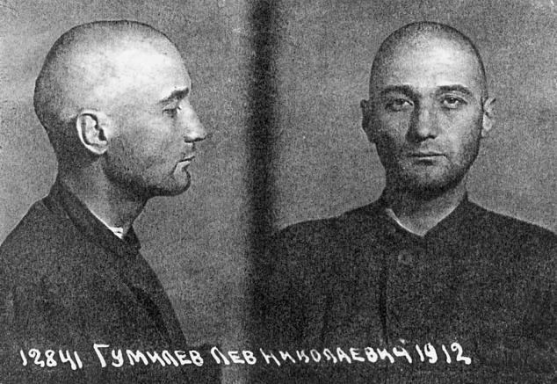
В 1949 году одного за другим, арестовали сначала 26 августа Н. Н. Пунина, а затем 6 ноября снова ее сына и приговорили последнего к 10 годам исправительно-трудовых лагерей.
В течение всего 1950 года она пыталась вызволить из рук сталинских палачей единственного сына, но безуспешно.
Фотография Л.Н. Гумилева из следственного дела (1949г.)

Slide 15
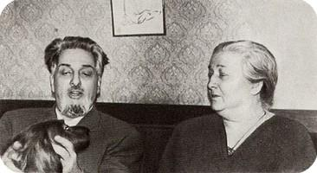
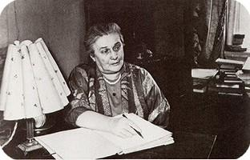
19 января 1951 года по предложению Ал. Фадеева Ахматова была восстановлена в Союзе писателей, когда Ахматова написала стихи к юбилею Сталина.
В мае того же года у нее был Первый инфаркт миокарда. В ожидании "скорой помощи" выкурила последнюю сигарету. Она курила 30 лет - с 1921 года.
27 июня ее уже выписали из больницы, после чего Ахматова жила у Ардовых. В марте 1952 года вместе с семьей Пунина была выселена из Фонтанного Дома на ул. Красной Конницы.
21 августа. 1953 года умер Николай Николаевич Пунин в воркутинском лагере в поселке Абезь.
В мае 1955 года ленинградское отделение Литфонда выделило Анне Андреевне дачный домик в писательском поселке Комарове; это свое жилище она называла "будкой".
Анна Ахматова и Виктор Ардов. Конец 50-х годов.
Анна Ахматова в своем рабочем кабинет. Конец 50-х годов.

Slide 16
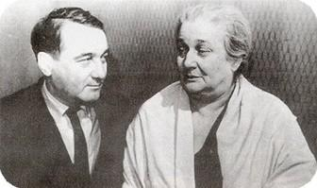
В 1956 году, 4 марта, в канун роковой годовщины - смерти Сталина - в присутствии Л. К. Чуковской Ахматова произнесла историческую фразу:
«
»
Теперь арестанты вернутся, и две России глянут друг другу в глаза: та, что сажала, и та, которую посадили. Началась новая эпоха.
"Третья слава" Ахматовой наступила после смерти Сталина и длилась лет 10 (Анна Андреевна еще успела застать начало новой к ней подозрительности, длившейся два десятилетия, почти до нашего времени).
15 апреля 1956 года вернулся из лагеря Лев Николаевич Гумилев.
А. А. Ахматова и Л. Н. Гумилев. 1960 год.

Slide 17
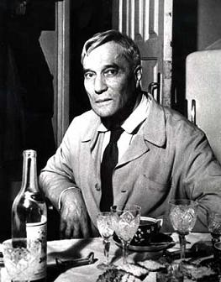
По приезде в Москву 28 октября 1958 года Ахматова узнала об обрушившихся на Б. Пастернака неприятностях в связи с выдвижением на Нобелевскую премию романа "Доктор Живаго", изданного в Италии и запрещенного в СССР. А 31 октября Борис Пастернак общим собранием писательской общественности был исключен из Союза писателей. В то тяжкое для него время Анна Андреевна посвятила ему стихотворение "И снова осень валит Тамерланом".
7 мая 1960 года узнав о смертельной болезни Пастернака, поехала в Переделкино, но поэт был в тяжелом состоянии, к нему никого не допускали. Вечером 30 мая он скончался. Его памяти были посвящены стихотворения "Умолк вчера неповторимый голос..." и "Словно дочка слепого Эдипа...".
Борис Пастернак.

Slide 18
В том же году, 21 мая у Анны Андреевны началась межреберная невралгия, принятая врачом "Скорой помощи" за инфаркт миокарда. С этим диагнозом ее госпитализировали в Боткинскую больницу.
В Октябре 1961 Ахматова была госпитализирована в хирургическое отделение Первой Ленинградской больницы в связи с обострением хронического аппендицита. А после операции - третий инфаркт миокарда. Новый 1962 год встретила в больнице.
В автобиографии Анна Андреевна писала:
«
»
В 1962 году я закончила "Поэму без героя", которую писала двадцать два года.
Эту поэму по праву можно считать одной из высот русской поэзии.
В Москве, в музее В. В. Маяковского 30 мая 1964 года был проведен торжественный вечер, посвященный 75-летию Анны Андреевны Ахматовой. Величавость, рано в ней отмеченная всеми, кто с ней встречался, была подкреплена в те годы преклонным возрастом. Но это было не полным впечатлением, отчасти подготовленным ее стихами и рассказами о ней. В общении Анна Андреевна была необычайно естественна и проста. Охотно слушала стихи. Охотно их читала. Умела разговаривать откровенно и задушевно. И особо поражала несравненным своим остроумием. Это не была простая шутливость или желание позабавить. Это была истинная острота ума, глубокого, иронического, беспощадного и часто печального.

Slide 19
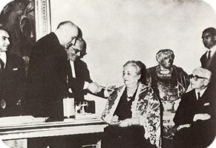
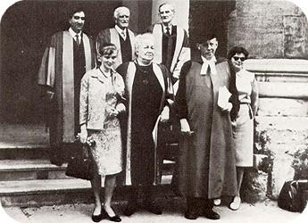
1 декабря 1964 Ахматова выехала в Италию на чествование по случаю присуждения
премии "Этна-Таормина", где ей был оказан торжественный прием. 12 декабря в замке Урсино ей вручили литературную премию "Этна-Таормина" - за 50-летие поэтической деятельности и в связи с выходом в Италии сборника ее избранных произведений.
А 15 декабря Оксфордский университет (Англия) принял решение присвоить Анне
Андреевне Ахматовой степень почетного доктора литературы; 5 июня 1965 года в Лондоне состоялась торжественная церемония облачения ее в мантию доктора литературы

Slide 20
В начале октября 1965 года вышел последний прижизненный сборник стихотворений и поэм Анны Андреевны - знаменитый "Бег времени". 19 октября состоялось ее последнее публичное выступление на торжественном вечере в Большом театре, посвященном 700-летию со дня рождения Данте.
Тяжелая сердечная болезнь давно уже подтачивала ее силы. Крепостью воли, твердостью, самообладанием она побеждала свой недуг, никогда не поддаваясь ему. Но смерть приближалась к ее изголовью, и она это чувствовала.
«
А я уже стою на подступах к чему-то, Что достается всем, но разною ценою... На этом корабле есть для меня каюта И ветер в парусах - и страшная минута Прощания с моей родной страной. И рядом стоящие строки: Я была на краю чего-то, Чему верного нет названия... Зазывающая дремота, От себя самой ускользание... "Смерть"
»

Slide 21
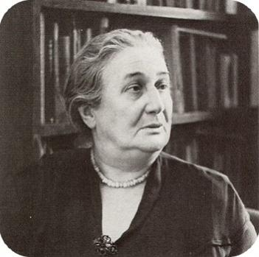
Чувства Ахматовой не покрывались пеплом прожитых годов, не дряхлели. И хотя физические силы слабели, Анна Андреевна была полна творческих замыслов. Прежде всего она намеревалась завершить многолетнюю работу о последних годах Пушкина.
Но этим планам не суждено было осуществиться. В Москве, вскоре после выступления на вечере памяти Данте, она слегла. Это был четвертый инфаркт. Как всегда, Анна Андреевна в полном присутствии духа, хладнокровно и стойко переносила болезнь. С волнением и тревогой судили друзья за ходом болезни. Выздоровление шло успешно.
Анна Ахматова. 60-е годы
После выхода из больницы Ахматова провела некоторое время в Москве. Ее перевезли в Домодедово, в подмосковный санаторий для выздоравливающих. Анна Андреевна чувствовала себя хорошо и бодро, успокаивала близких.
Роковая минута наступила совершенно неожиданно. На следующее утро после приезда в санаторий, 5 марта 1966 года, в присутствии врачей и сестер, пришедших в палату, чтоб осмотреть ее и снять кардиограмму, ей стало плохо. Все средства, которыми располагает медицина, были пущена в ход. Но усилия оказались тщетными.

Slide 22
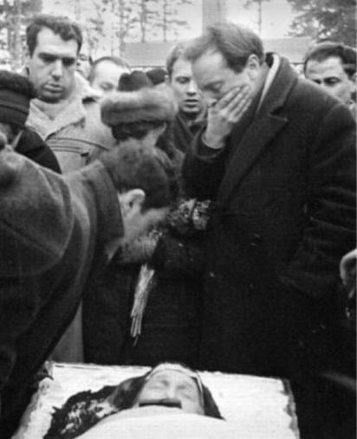
Гражданская панихида по ней происходила в тесном помещении морга Института Склифосовского без всякого предварительного оповещения. Из тогдашнего руководства Союза писателей никто не явился. Церемонию открыл, сдерживая слезы, Арсений Тарковский, хорошо говорил Лев Озеров. Потом друзья и ученики увезли прах Ахматовой в Ленинград, где она была отпета в храме Николы Морского и похоронена на кладбище в Комарове, где она проводила летние и осенние месяцы всех последних лет жизни. К ее могиле "не зарастет народная тропа«.
Из Петербурга и Москвы и других городов приезжают люди, чтобы поклониться праху поэта, задолго до смерти признанного классиком русской поэзии.

